Slide 1

SEGURIDAD ALIMENTARIA

Slide 2

SEGURIDAD ALIMENTARIA
MINISTERIO DE DESARROLLO SOCIAL
Según el Decreto Número 1-2012 el Ministerio de Desarrollo Social, como ente rector, le corresponde diseñar, regular y ejecutar políticas públicas orientadas a mejorar el nivel de bienestar de los individuos o grupos sociales en situación de pobreza y pobreza extrema, de manera que se les dote de capacidades y oportunidades para mejorar sus condiciones de vida….
La implementación de los programas sociales como herramienta de protección social, tienen la finalidad de garantizar a la población guatemalteca, como sujeto de derechos, a tener acceso a: salud, educación, empleo y alimentación; es por ello que para contribuir a la Seguridad Alimentaria de la población vulnerable, el MIDES cuenta con Programas Sociales como COMEDORES SOCIALES, TRANSFERENCIAS MONETARIAS CONDICIONADAS PARA ALIMENTOS Y TRANSFERENCIAS MONETARIAS CONDICIONADAS CON ENFASIS EN SALUD Y EDUCACIÓN, mismas que están vinculadas directamente en el POASAN.

Slide 3
SEGURIDAD ALIMENTARIA
INTERVENCIONES QUE SE REALIZAN EN LA ACTUALIDAD
Derivado que el Mides contribuye a la Seguridad Alimentaria a través de los Programas Sociales anteriormente mencionados y considerando que el Presupuesto vigente es el mismo desde el año 2018, se ha tenido que re formular la disponibilidad financiera para el 2021, con el objetivo de optimizar el impacto de los programas que inciden directamente en la SAN, dentro de los cuales se pueden mencionar Comedores Sociales, TMC para Alimentos y TMC.
Comedores Sociales
Presupuesto Asignado Q.24,343,406.00
Presupuesto Vigente Q.66,315,306.00
Transferencia Condicionada para alimentos
Presupuesto Asignado Q.45,300,250.00
Presupuesto Vigente Q. 45,424,493.00
Transferencia Monetaria Condicionada
Presupuesto Asignado Q.335,397,612.00
Presupuesto Vigente Q.327,570,151.00

Slide 4
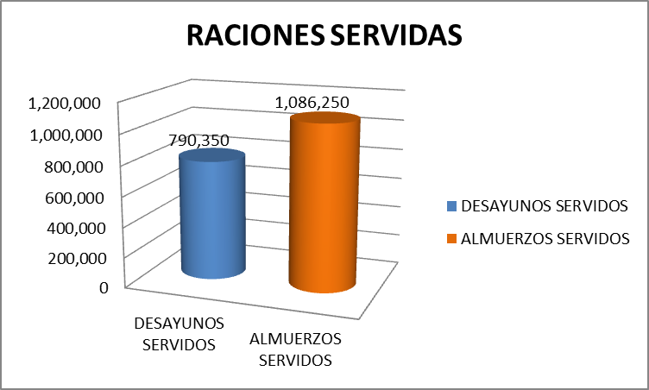
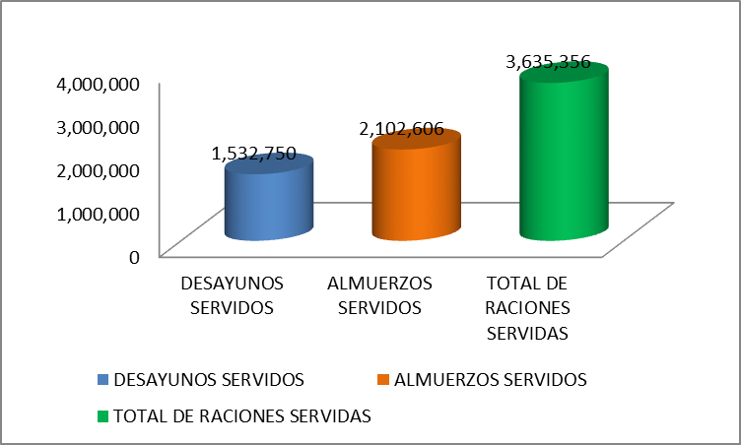
SEGURIDAD ALIMENTARIA
RESULTADOS PRINCIPALES
COMEDORES
Fuente: Dirección de Prevención Social
PROYECCION PARA FINALIZAR EL AÑO 2021
Fuente: Dirección de Prevención Social

Slide 5
SEGURIDAD ALIMENTARIA
RESULTADOS PRINCIPALES
TRANSFERENCIA MONETARIA CONDICIONADA PARA ALIMENTOS
Fuente: Dirección de Prevención Social
PROYECCION PARA FINALIZAR EL AÑO 2021
Fuente: Dirección de Prevención Social

Slide 6
SEGURIDAD ALIMENTARIA
TRANSFERENCIA MONETARIA CONDICIONADA
RESULTADOS PRINCIPALES
Fuente: Dirección de Asistencia Social

Slide 7
SEGURIDAD ALIMENTARIA
PROGRAMA VIDA
RESULTADOS PRINCIPALES
Fuente: Dirección de Asistencia Social

Slide 8
SEGURIDAD ALIMENTARIA
RETOS Y DESAFIOS PARA EL SIGUIENTE AÑO
Uno de los principales retos para el MIDES, es la aprobación del Presupuesto General de la Nación para el año 2022, puesto que dependiendo de eso, se podrán fortalecer, mejorar y aumentar los Programas Sociales de la institución.
Todo lo anterior, tiene por objeto brindar una mayor cobertura a la población vulnerable que se encuentra en condición de pobreza y extrema pobreza a nivel nacional, enriqueciendo nuestra base de datos con una mayor cantidad de población objetivo que en la actualidad no esta recibiendo los beneficios y lograr a través de ello impactar de forma real y positiva en los indicadores de la Seguridad Alimentaria y Nutricional a nivel nacional.

Slide 9


www.mides.gob.gt

